Slide 1


Водні скарби рідного краю в дитячому баченні

Slide 2

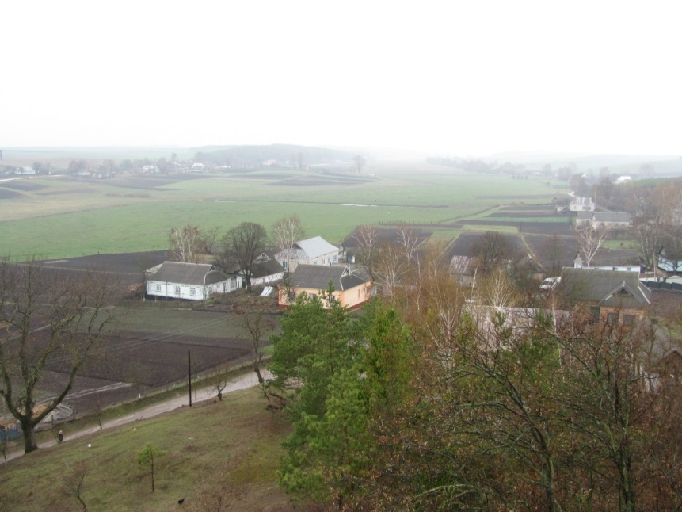
Мета: дослідити та охарактеризувати основні водні об’єкти с. Боложівка, вивчити взаємозв’язки природних та соціальних явищ рідного краю з метою формування єдиного природного комплексу села ; дослідити та проаналізувати проблеми розвитку водних ресурсів села та визначити основні шляхи їх вирішення; виховувати бережливе ставлення до природи рідного краю.

Slide 3
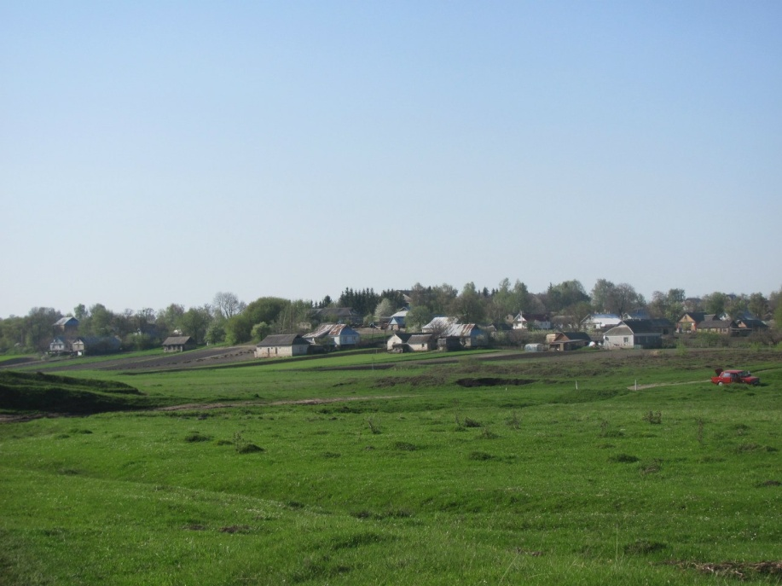
Основними завданнями проекту є:
Дослідження та аналіз водних ресурсів с. Боложівка, що представлені вивченням фізико – географічних характеристик річки Кума та сільського ставка.
Здійснити гідрологічні заміри та розрахунки статистичних даних в точках дослідження русла річки.
Описати природний комплекс сільського ставка.
Провести акцію «До чистих джерел».
Встановити взаємозв’язок між географічними поняттями та закономірностями їх прояву на конкретній території.

Slide 5
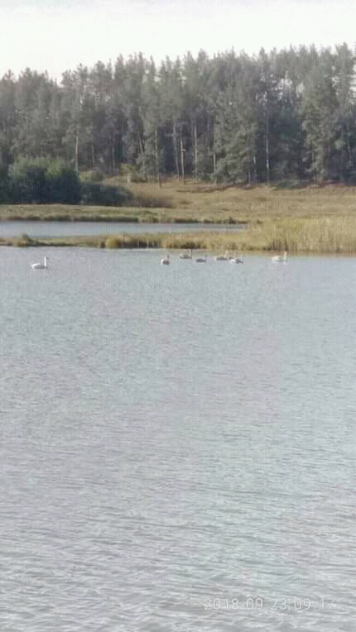
Актуальність даного проекту полягає у поглибленому вивченні географії як науки на прикладі безпосереднього зв’язку з компонентами природи рідного краю шляхом спостереження, дослідження та аналізу. Основна увага приділяється вивченню водних ресурсів. Це дає можливість кожному виробити свій власний світогляд щодо зв’язку з природою та необхідності її любити та оберігати, раціонально використовувати та не забруднювати водні ресурси.

Slide 6
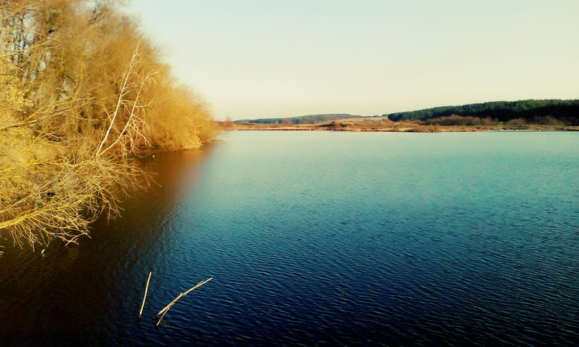
Основними методами дослідження є:
Візуальне спостереження.
Польове дослідження.
Частково-пошуковий.
Літературно-статистичний.
Дослідницький.
Картографічна робота.
Проблемного викладу.
Фотографування.

Slide 7
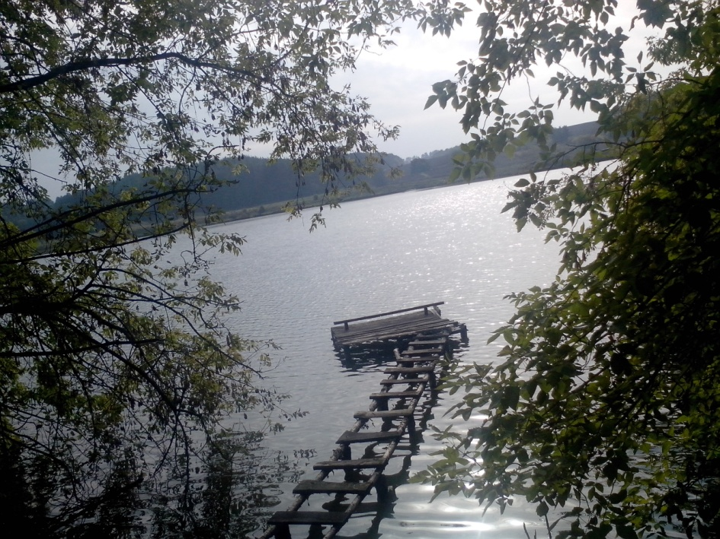
Очікувані результати нашої роботи:
створення науково-дослідницьких проектів «Річка Кума в системі малих річок України»;
проведення екологічної акції «До чистих джерел»;
участь загону в програмі екологічної стежки;
створення систематизованої папки «Водні ресурси с. Боложівка”;
пропаганда екологічного виховання жителів села;
створення екологічної бригади догляду річки Куми;
поповнення Інтернет-ресурсів отриманою інформацією.

Slide 8
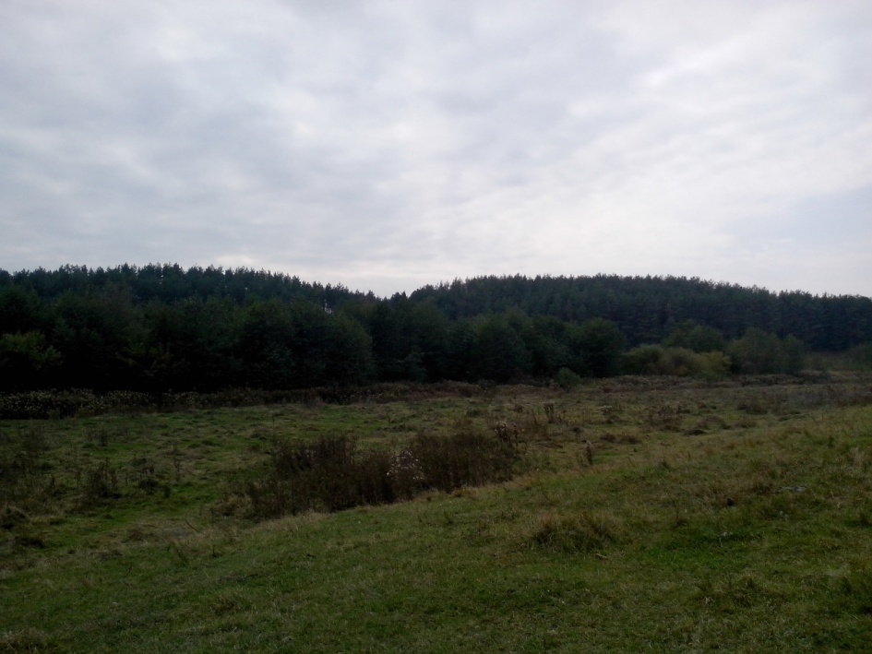
Основні етапи дослідження:
Фізико-географічне положення річки Куми, сільського ставка.
Характеристика природно-кліматичних умов села як важливого чинника аналізу водних ресурсів.
Науково-проектне дослідження гідрологічних об’єктів с. Боложівка.
Аналітичне дослідження водно-екологічної ситуації
с. Боложівка.

Slide 9
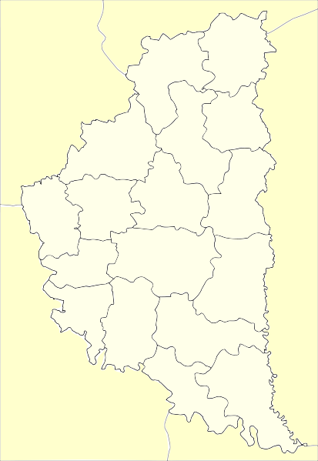
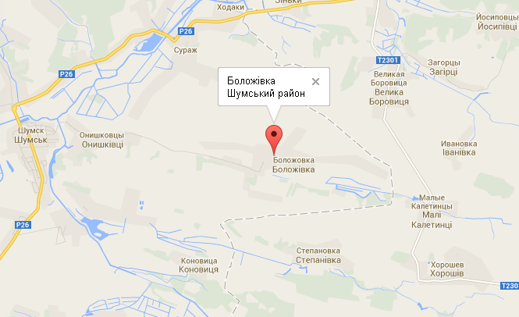
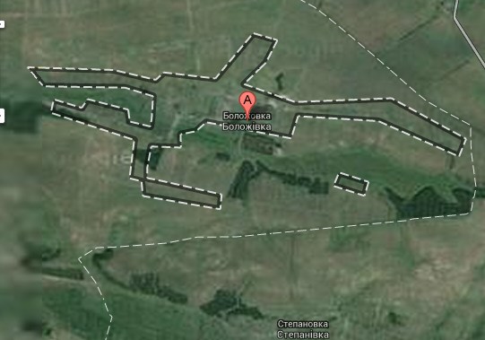
Географічне положення
с. Боложівка
Боложівка
Шумський район

Slide 10
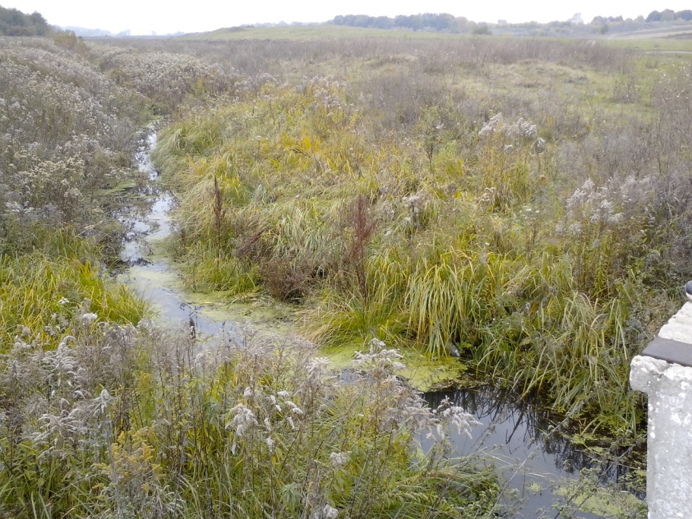
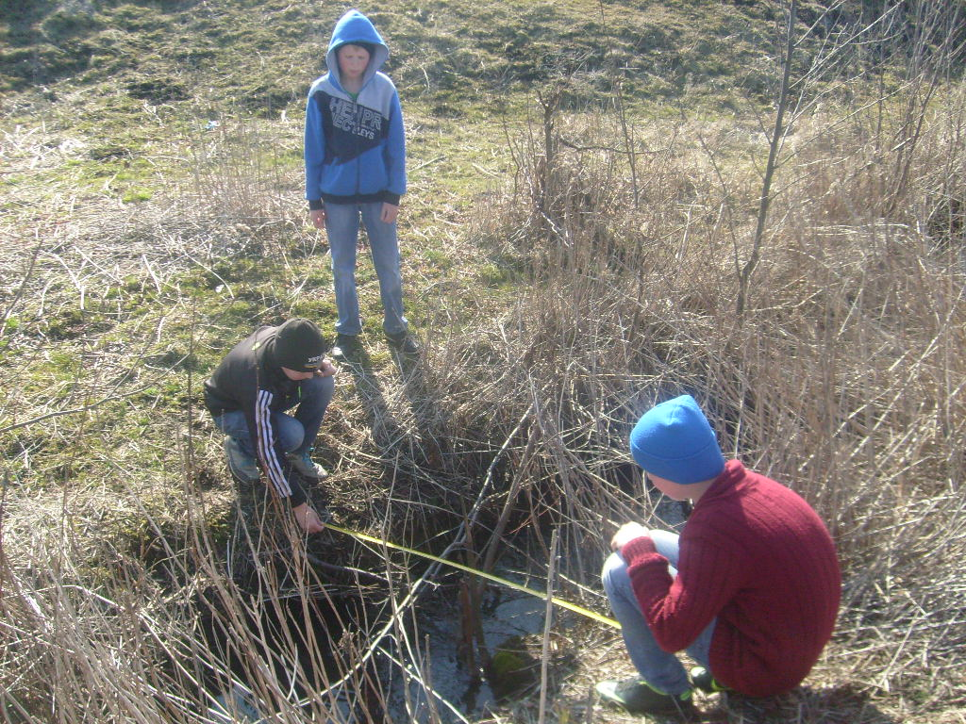
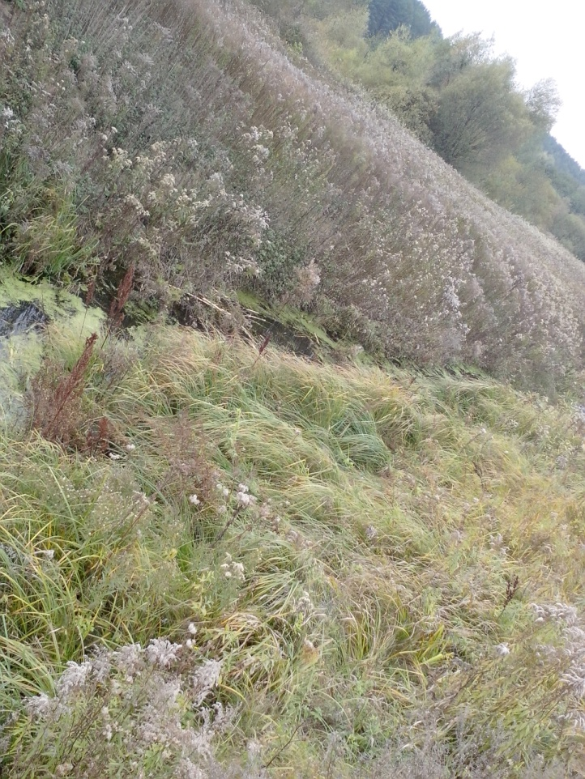
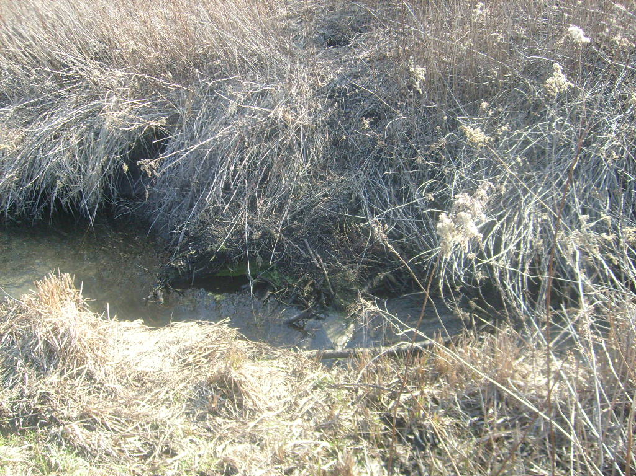
Точка
спостереження
№1

Slide 11
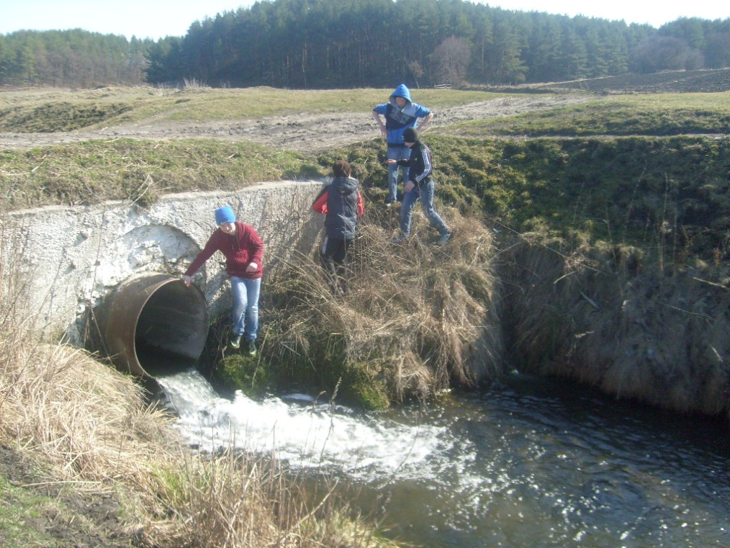
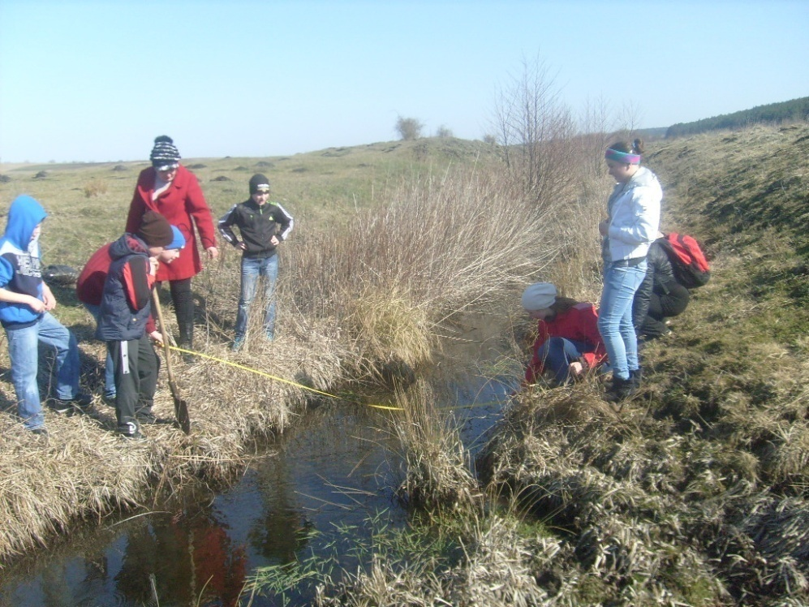
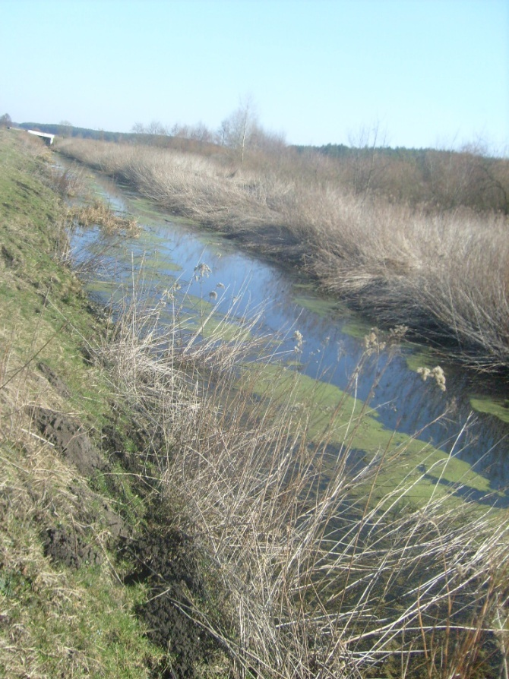
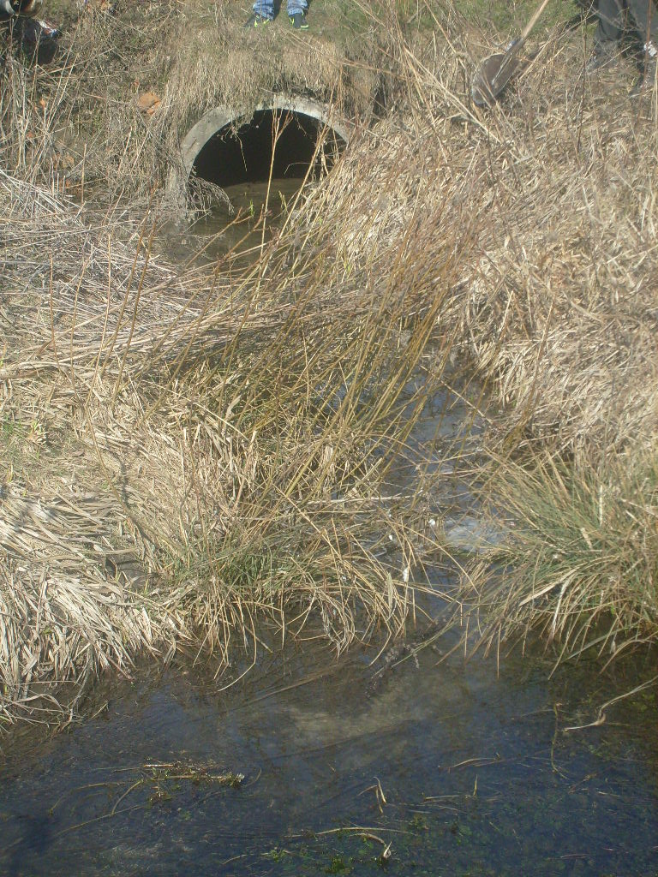
Точка спостереження №2

Slide 12
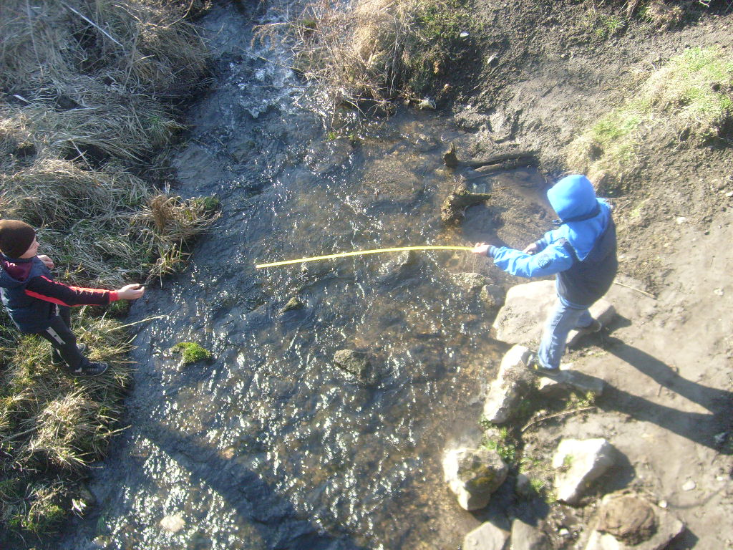
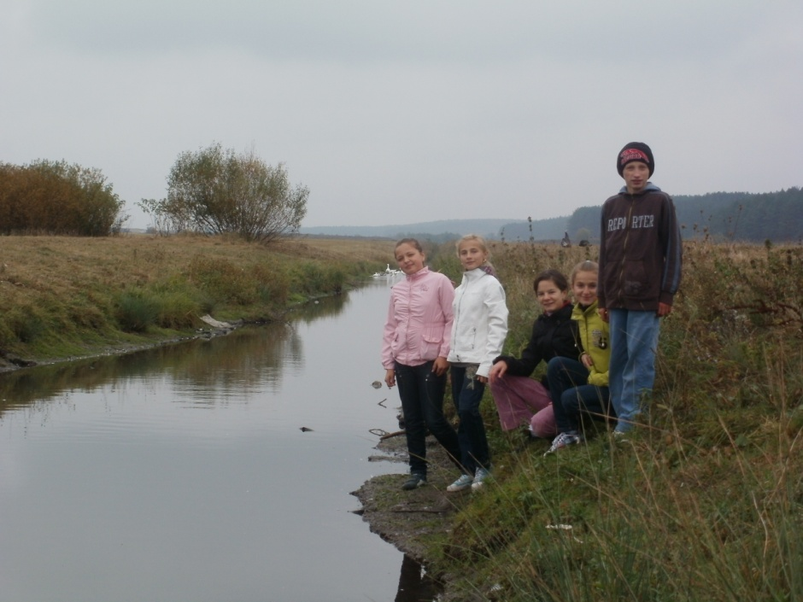
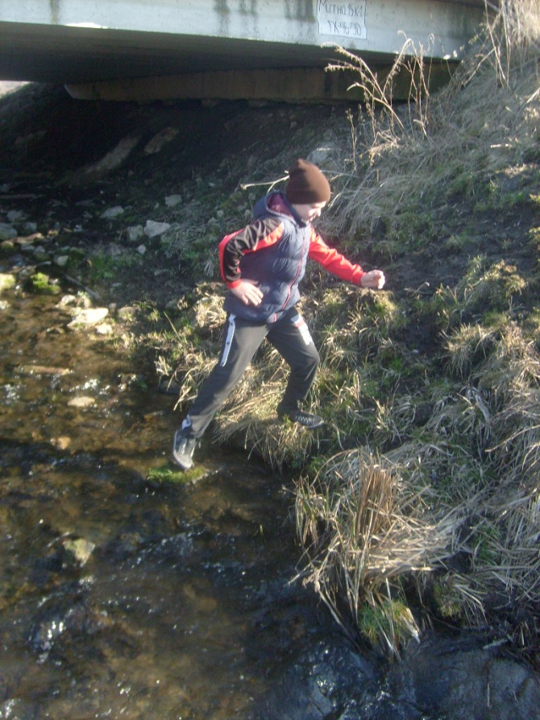
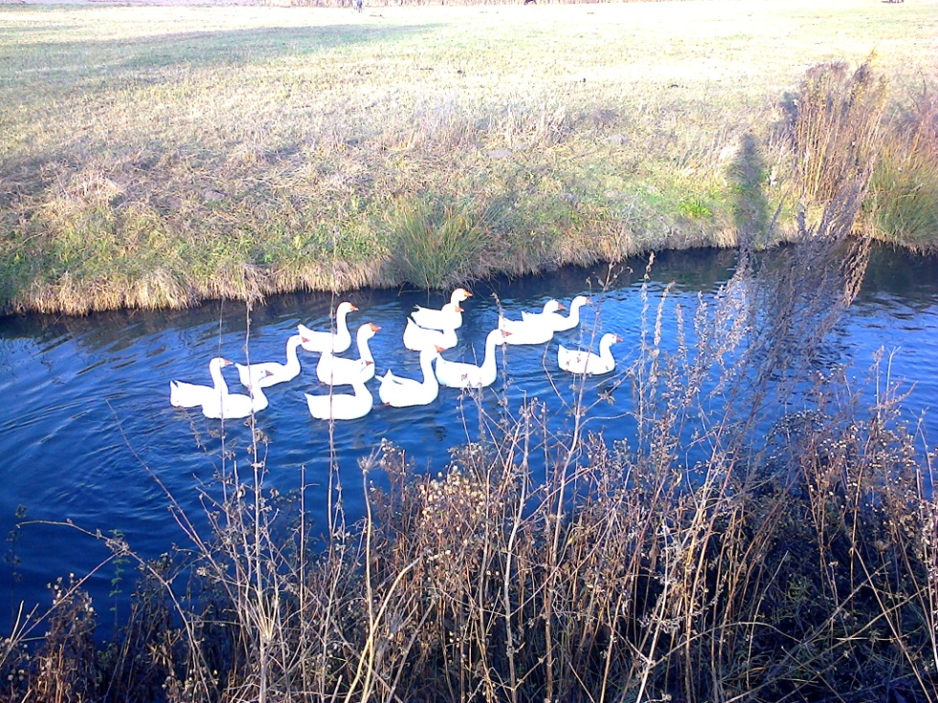
Точка
спостереження
№3

Slide 13
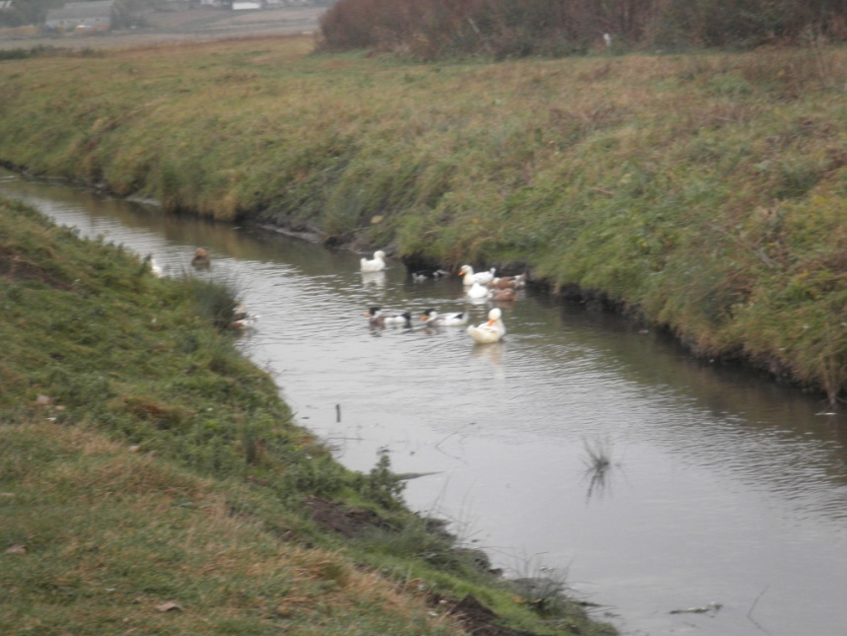
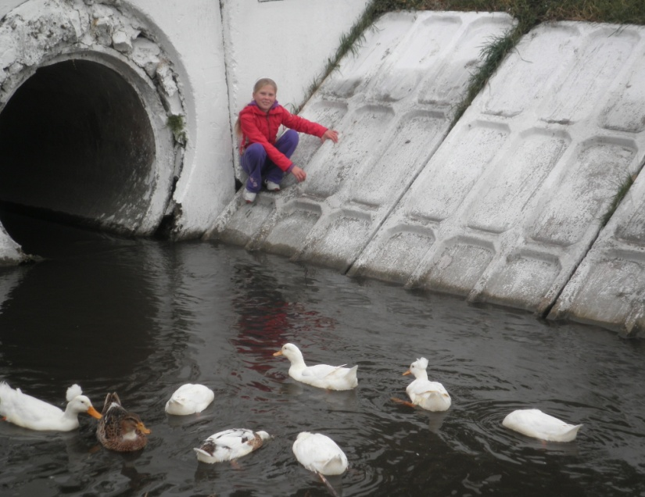
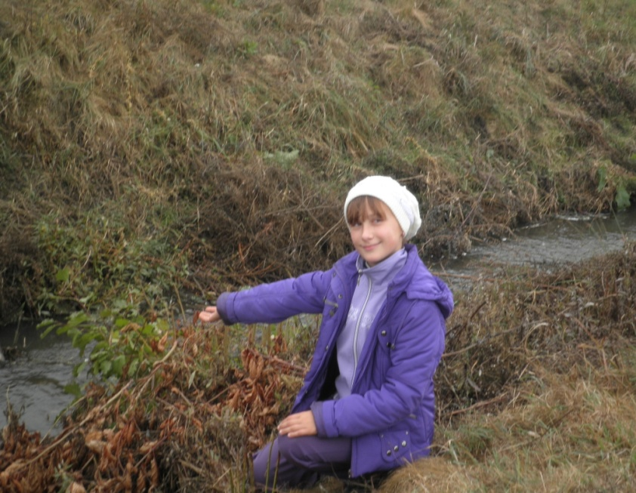
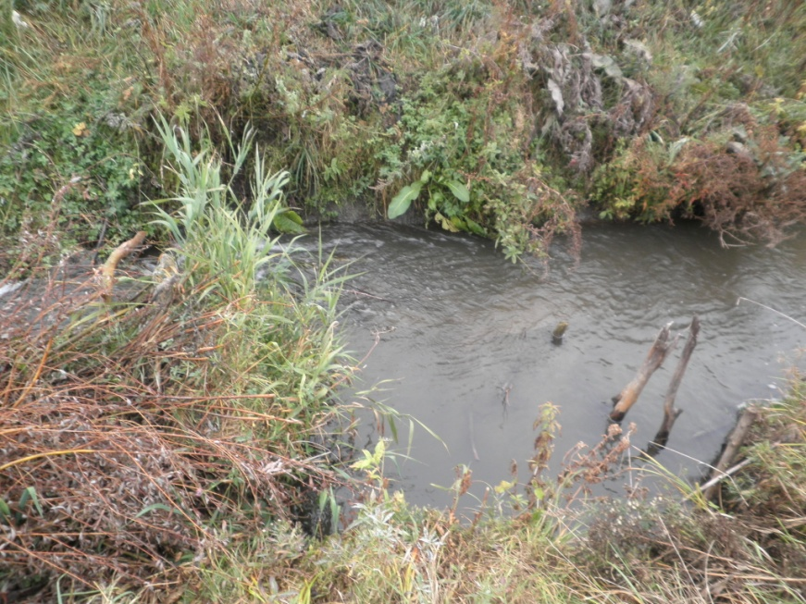
Точка спостереження №4

Slide 14
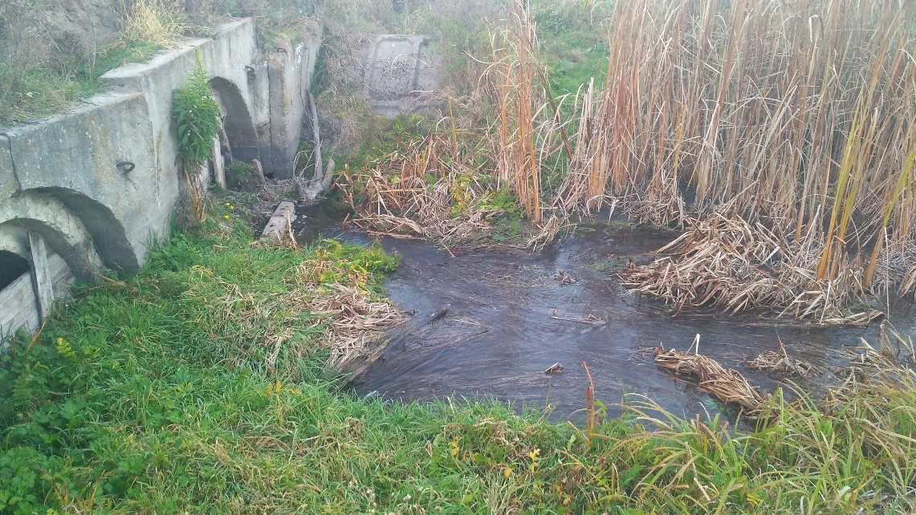
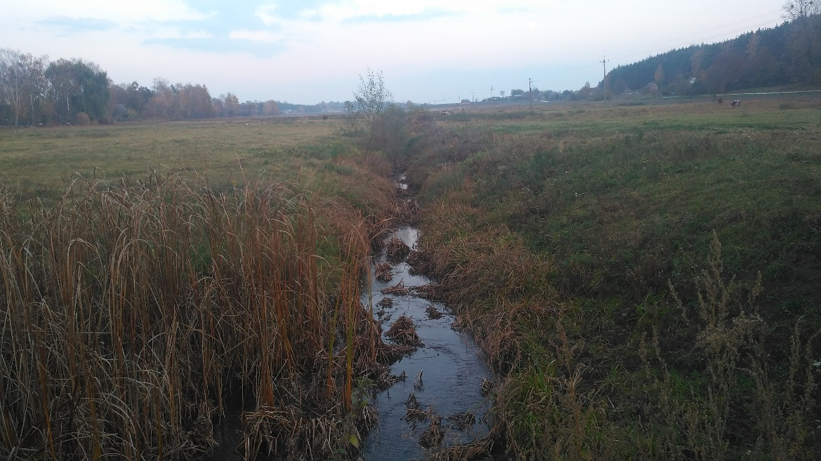
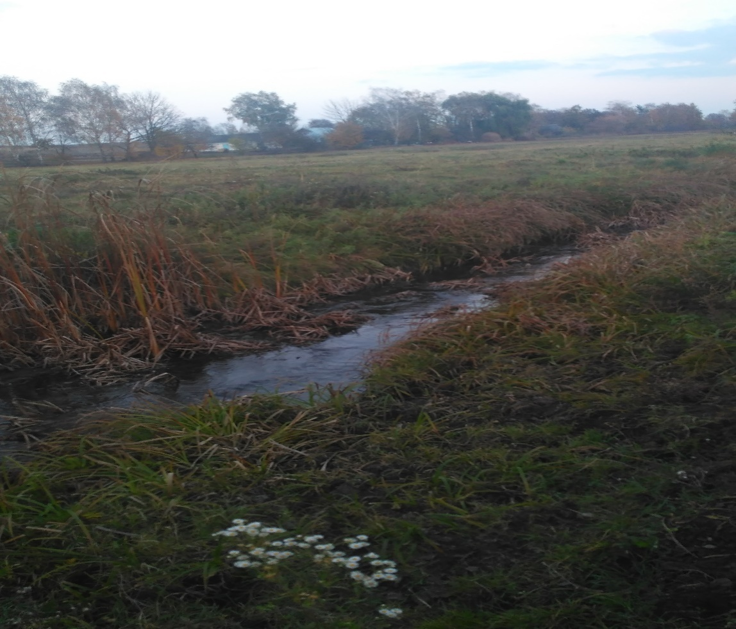
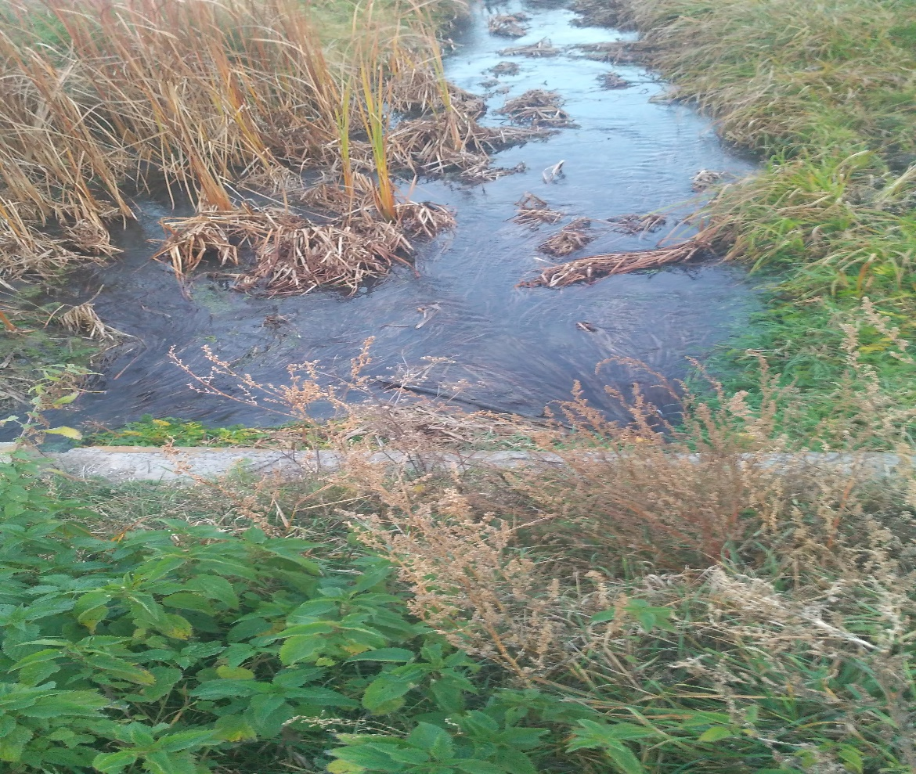
Точка спостереження №5

Slide 15
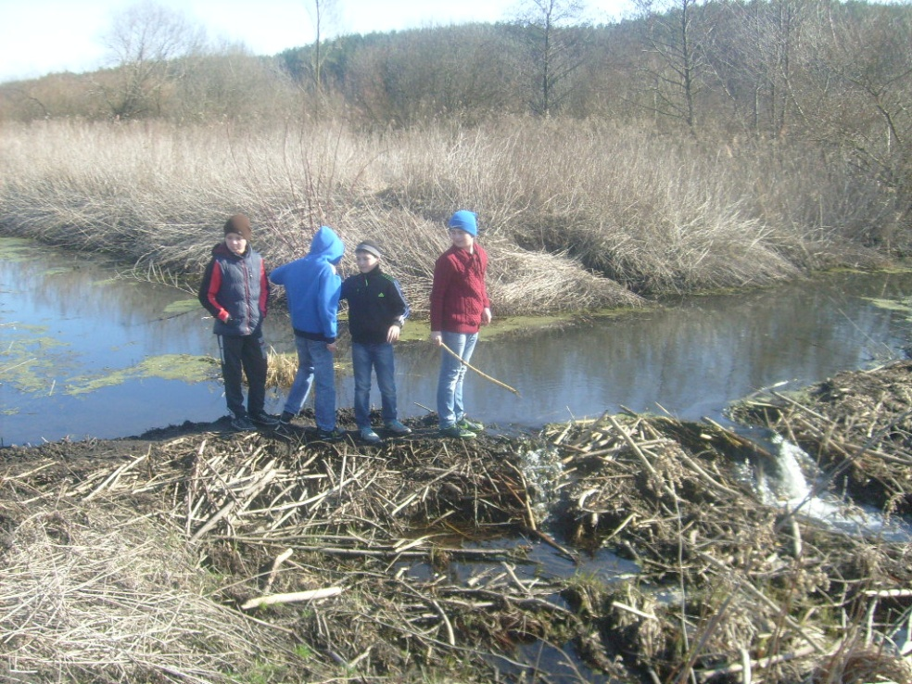
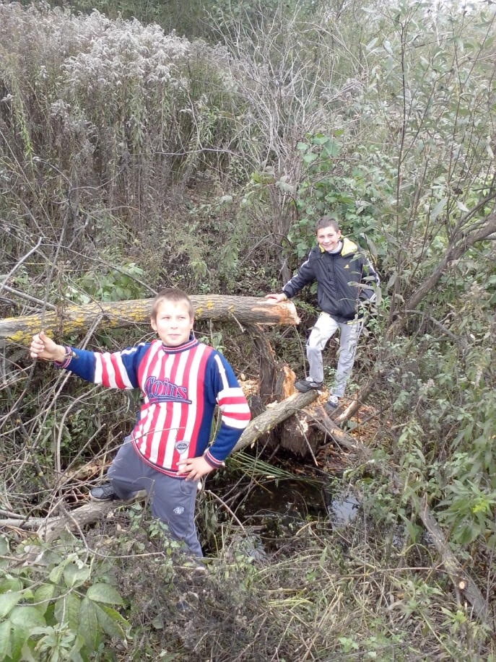
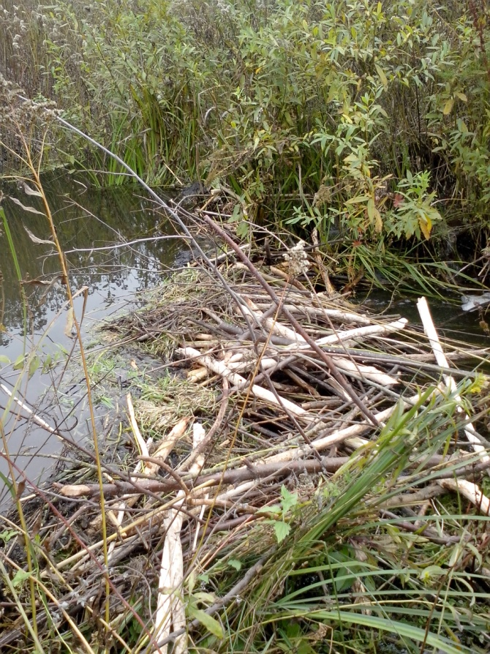
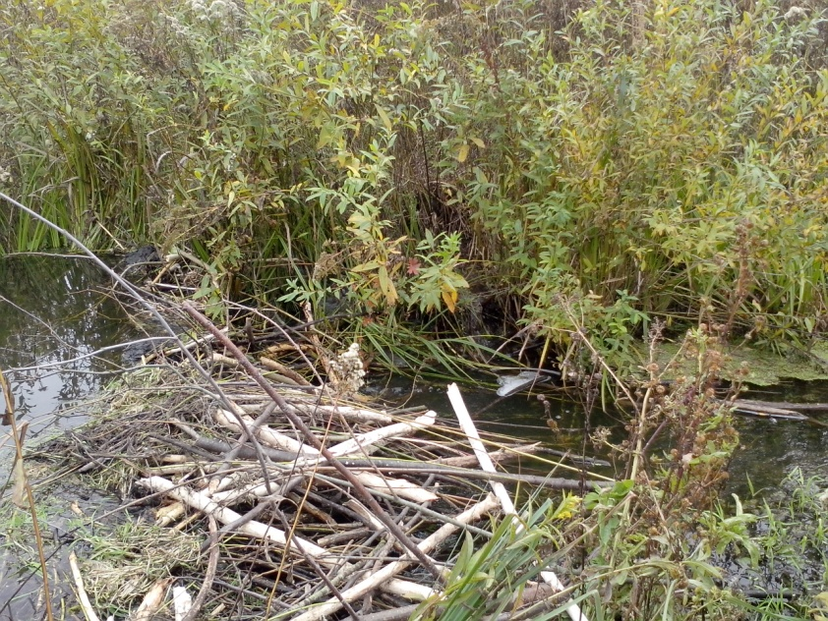
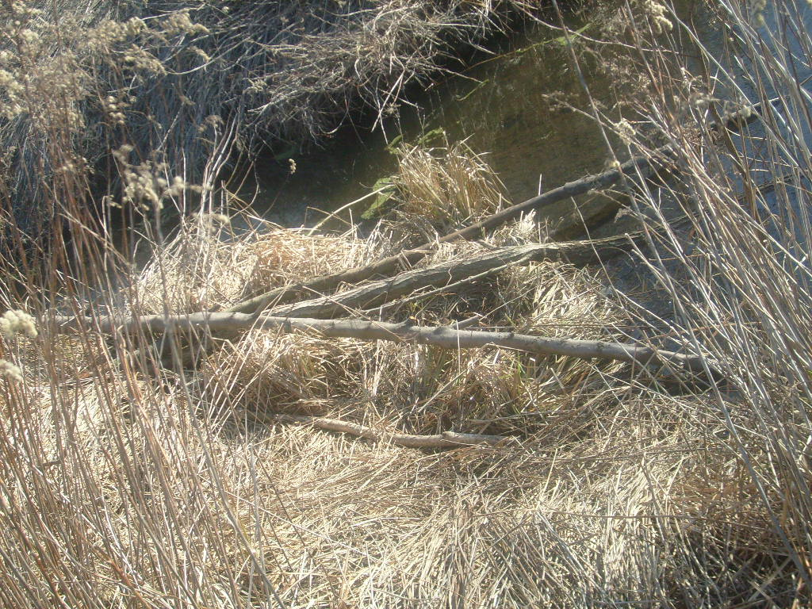
Результати діяльності наших бобрів

Slide 16
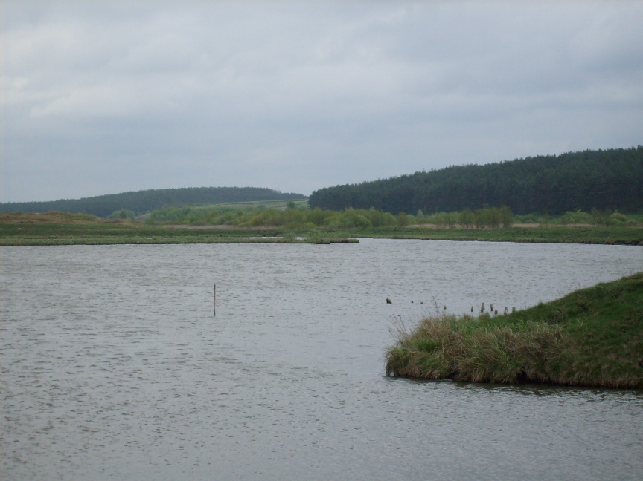
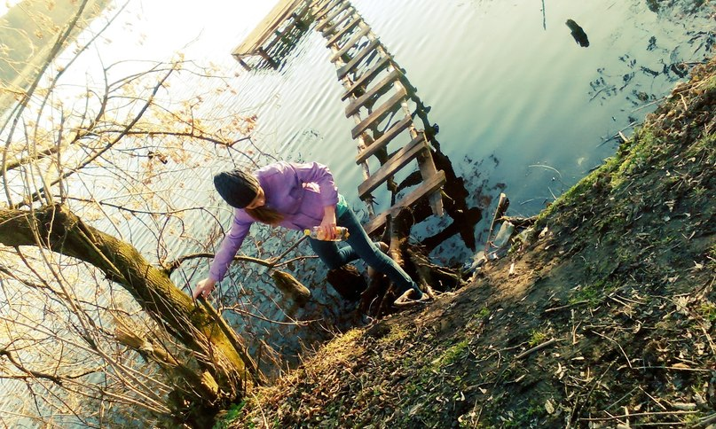

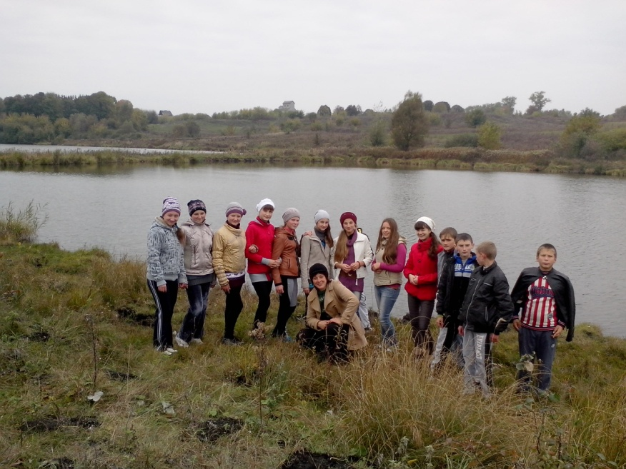
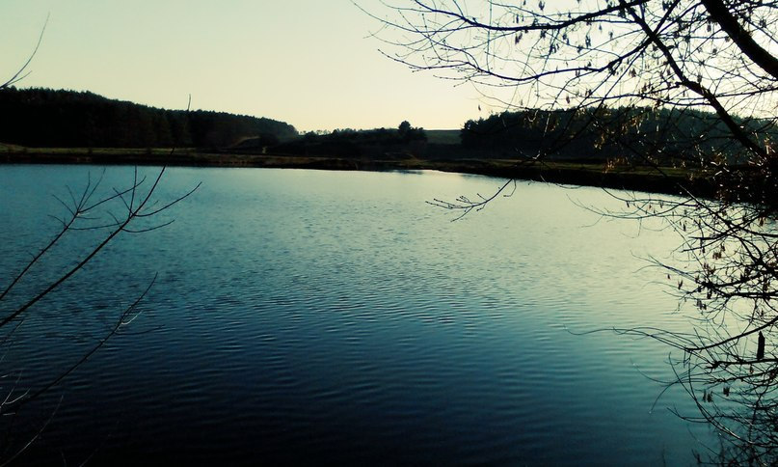
Наш ставок

Slide 17
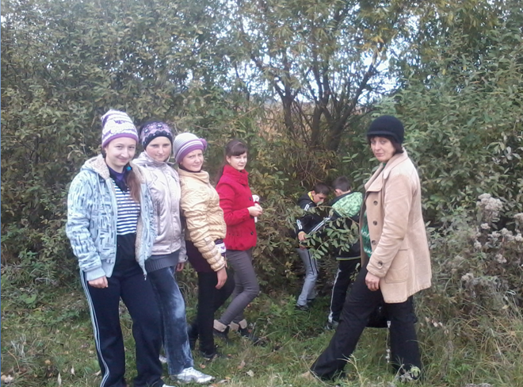
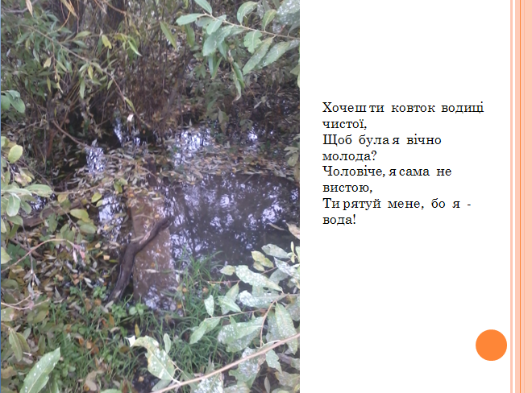
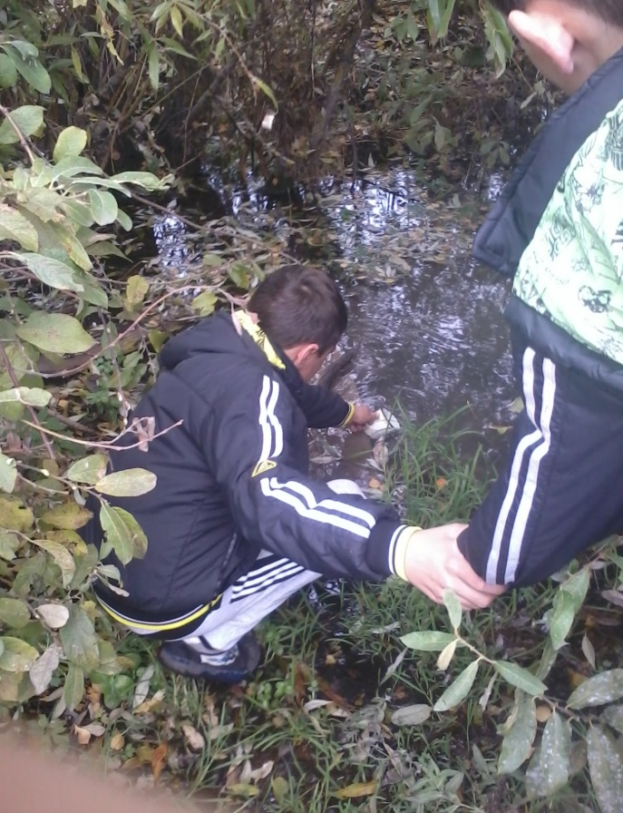
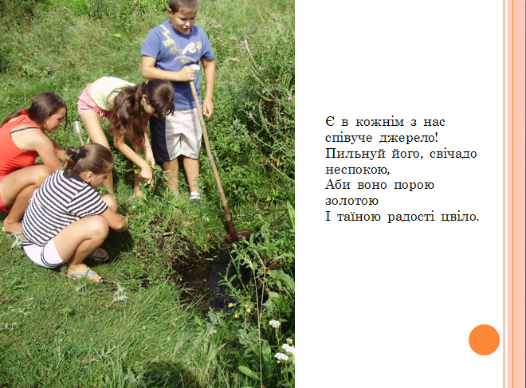
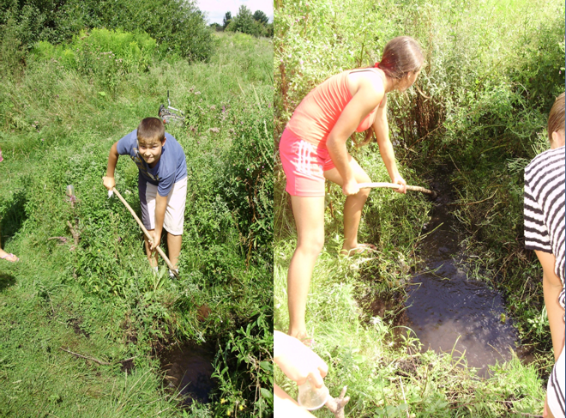
“ До чистих джерел ”

